Slide 1
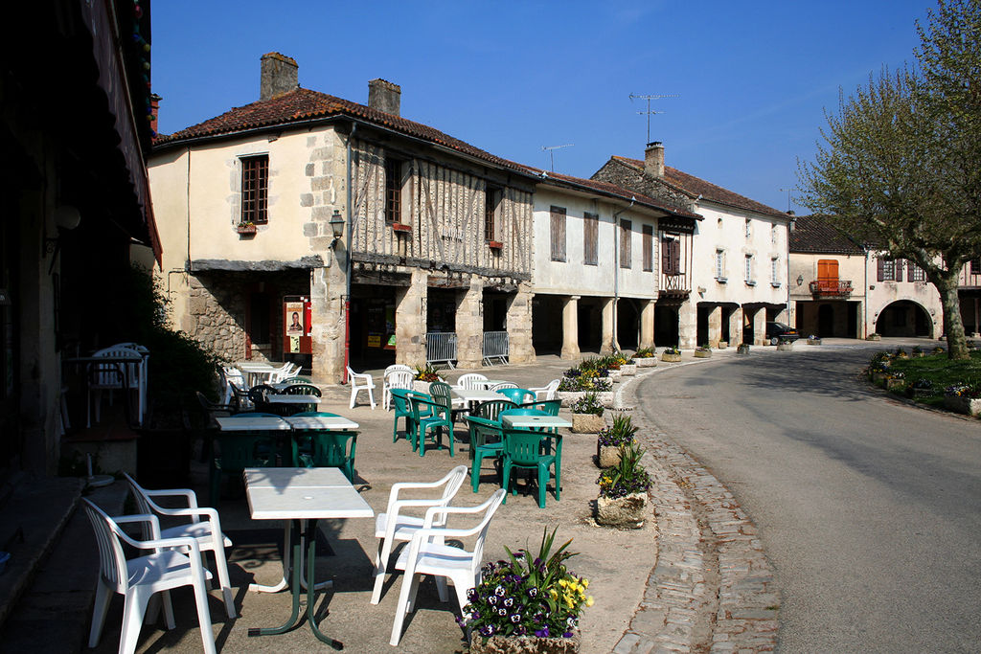

Fourcès
Beau Village de France

Slide 2

FOURCÈS dans le Gers
L’un des plus beaux Villages de France
Ancienne place forte convoitée par l’Angleterre
Et la France jusqu’au 15eme siècle
Blason :
Ecartelé au premier et quatrième d’or au lion de gueules. Au deuxième et troisième d’argent au corbeau de sable béqué et membré de gueule
En 1279 sous Edouard 1er d’Angleterre, qui accorde la charte de coutume
>Bastide Unique en Gascogne par sa forme circulaire.

Slide 3
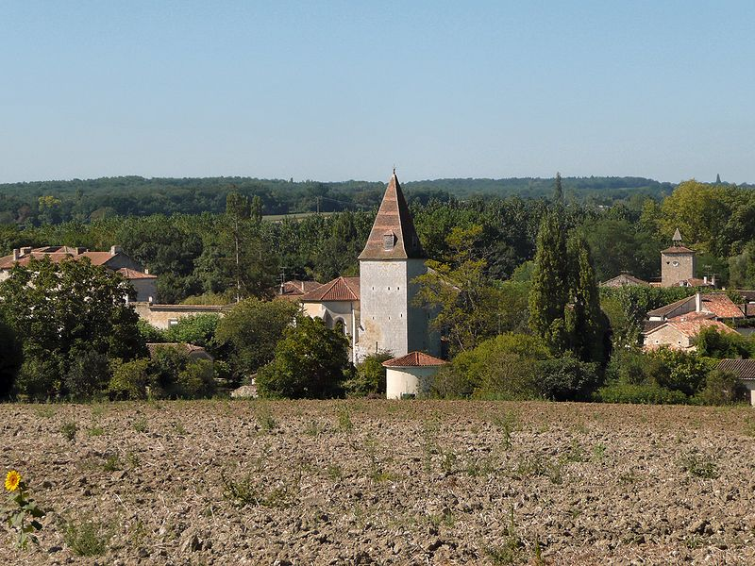
Dans une boucle de la rivière Auzoue

Slide 4
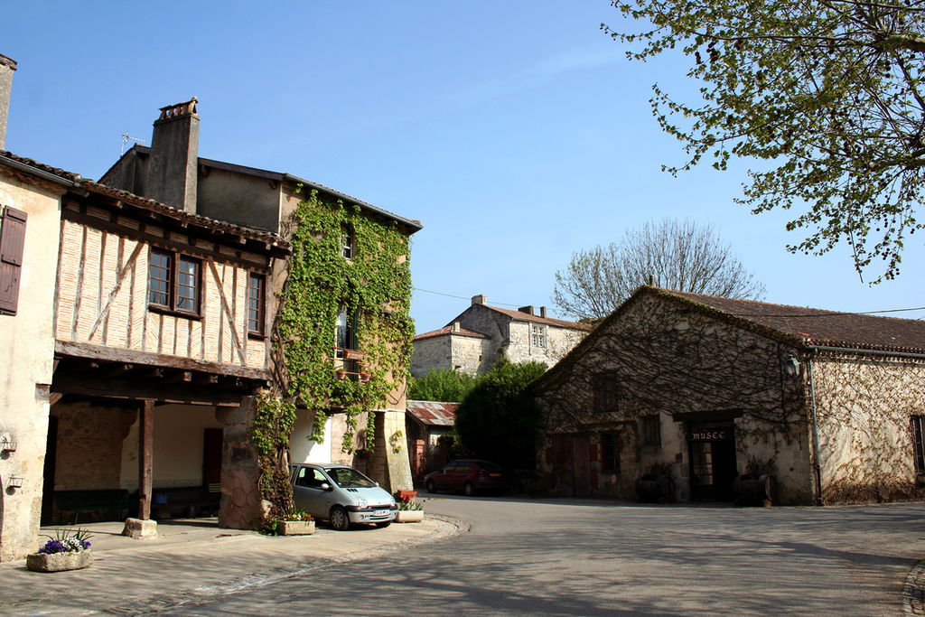
Fourcès le Musée

Slide 5
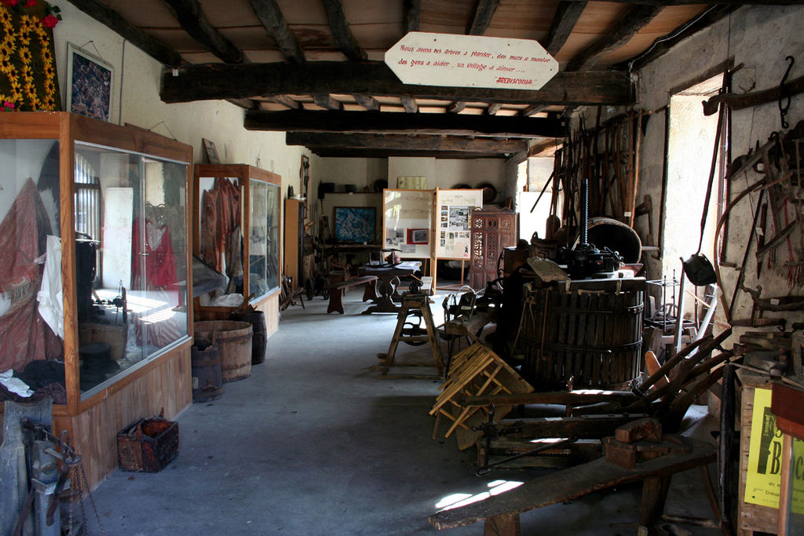
Fourcès intérieur du Musée

Slide 6
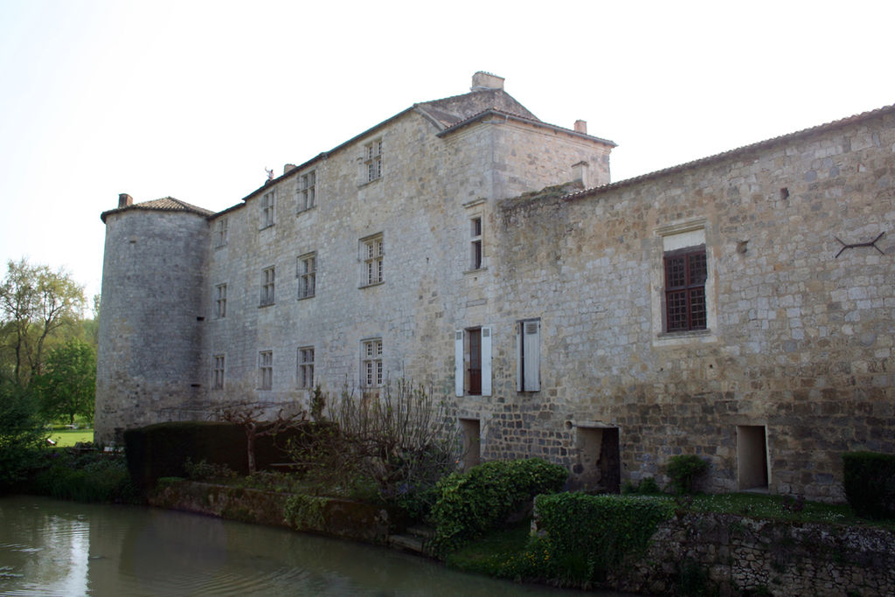
Fourcès le château, le long de la rivière Auzoue, tour ronde, façade aux fenêtres à meneaux. Escalier aux volutes dallées; daté du 15eme siècle

Slide 7
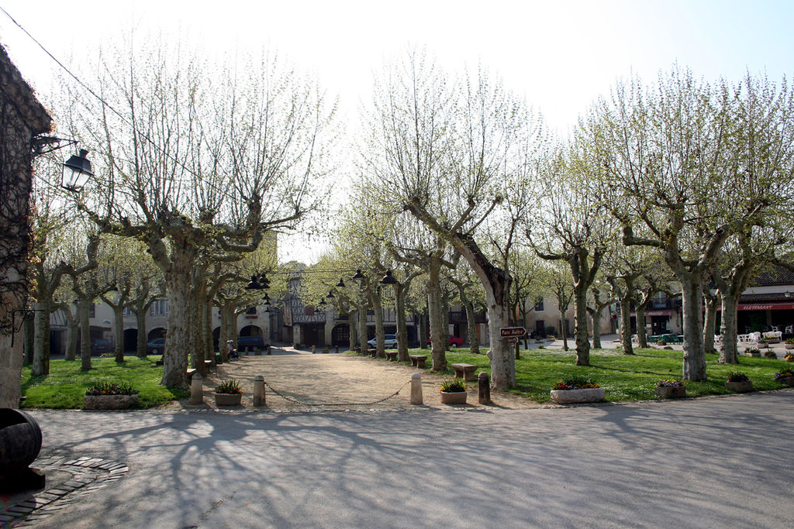
Fourcès la place

Slide 8
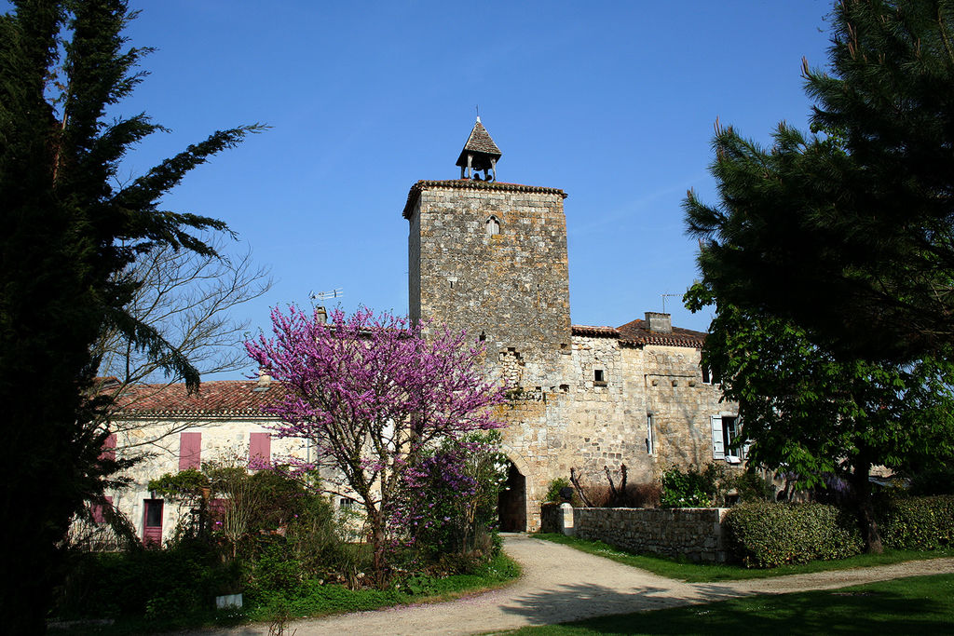
Fourcès pont et, Tour de l’Horloge

Slide 9
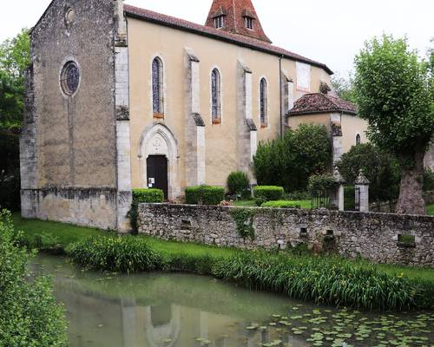
Église saint laurent datant du moyen-âge, remaniée fin 19eme

Slide 10
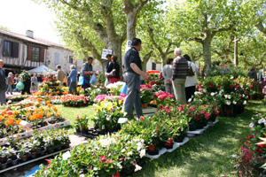
Marché aux fleurs, manifestation annuelle sur la place, fin Avril et, aussi :
brocantes, expositions peintures, livres anciens. Concerts de jazz. Marché de Noël

Slide 11
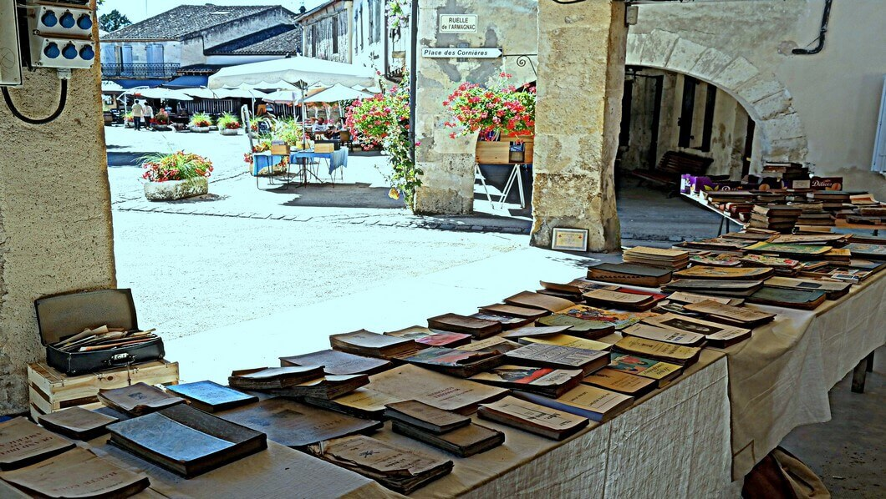
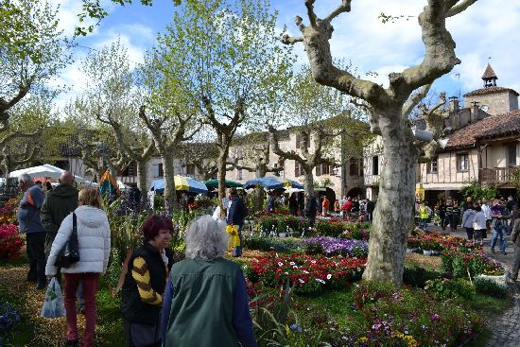
Fourcès : manifestations sur la place :
Marché aux fleurs - Foire aux livres anciens

Slide 12
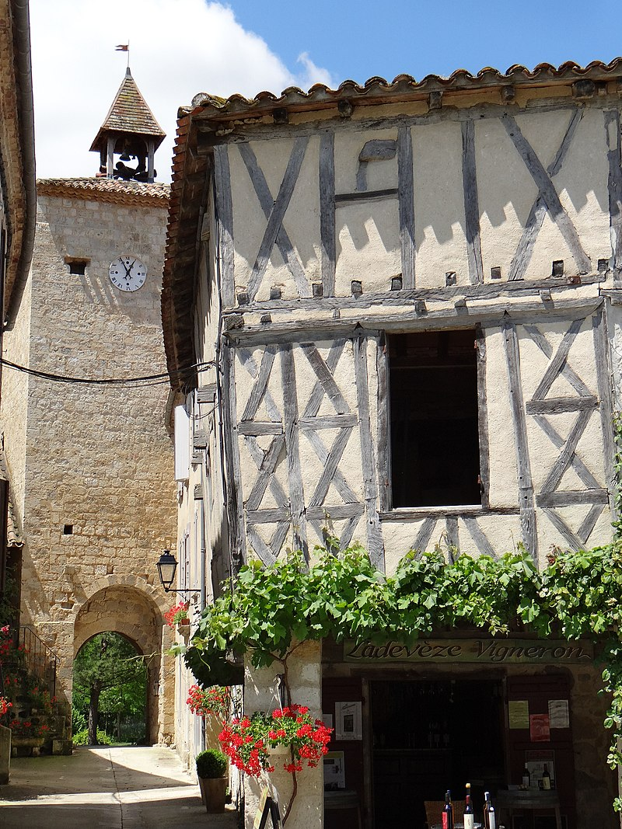
Tour de l’Horloge (monument classé 1937)
Datant du 13eme siècle, beffroi au clocher pyramidal, accès au chemin de ronde
décoré par un arboretum.
et, maison à colombages

Slide 13
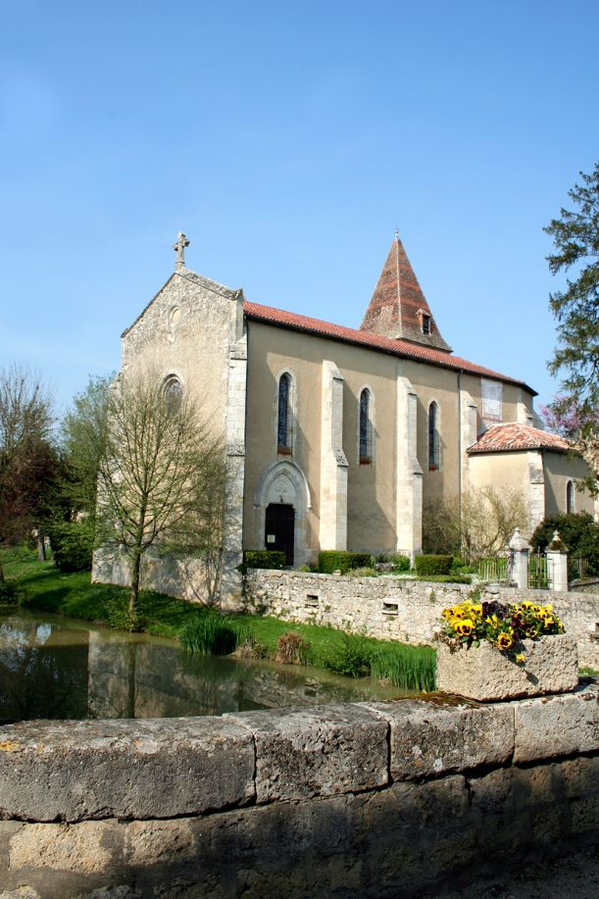
Église Saint Laurent

Slide 14
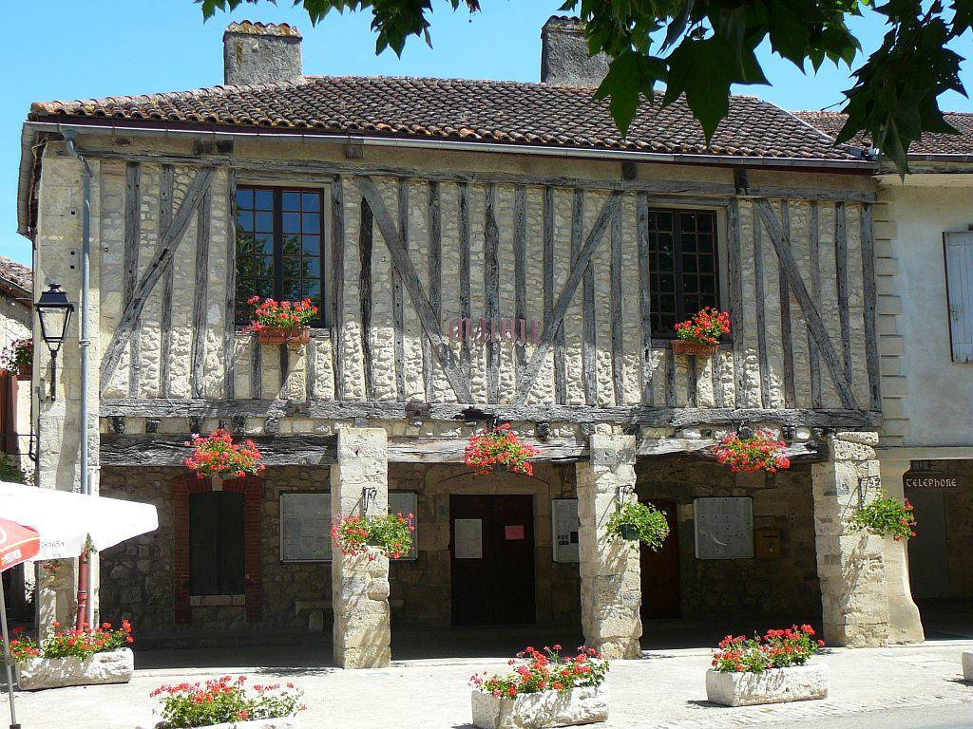
Fourcès la Mairie

Slide 15
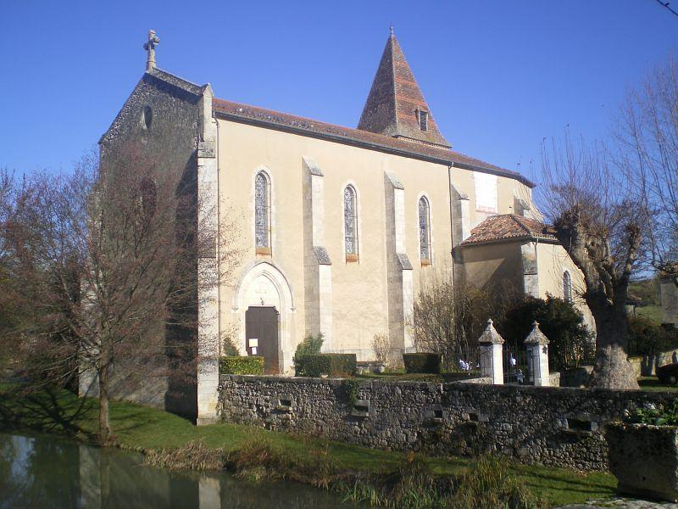
Église saint Laurent

Slide 16
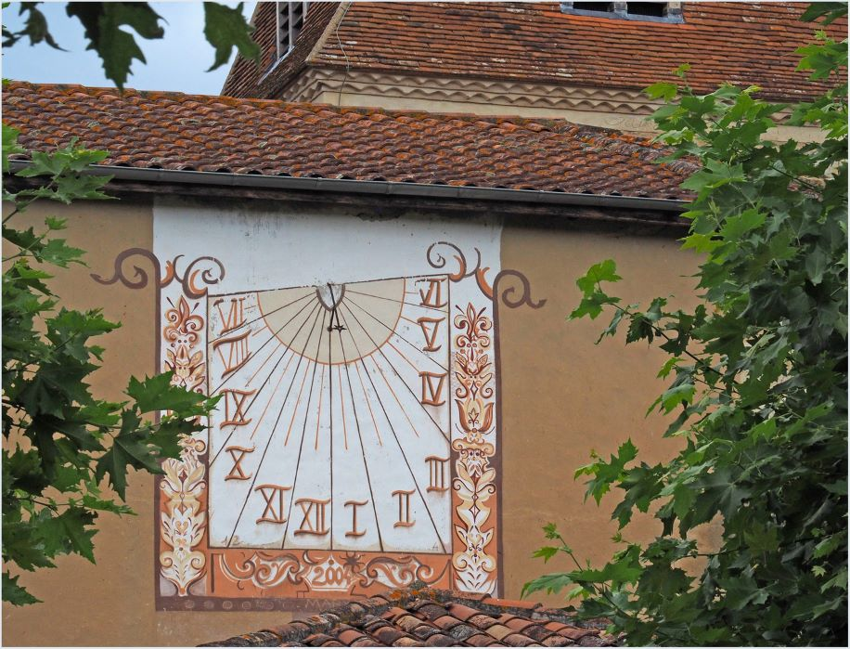
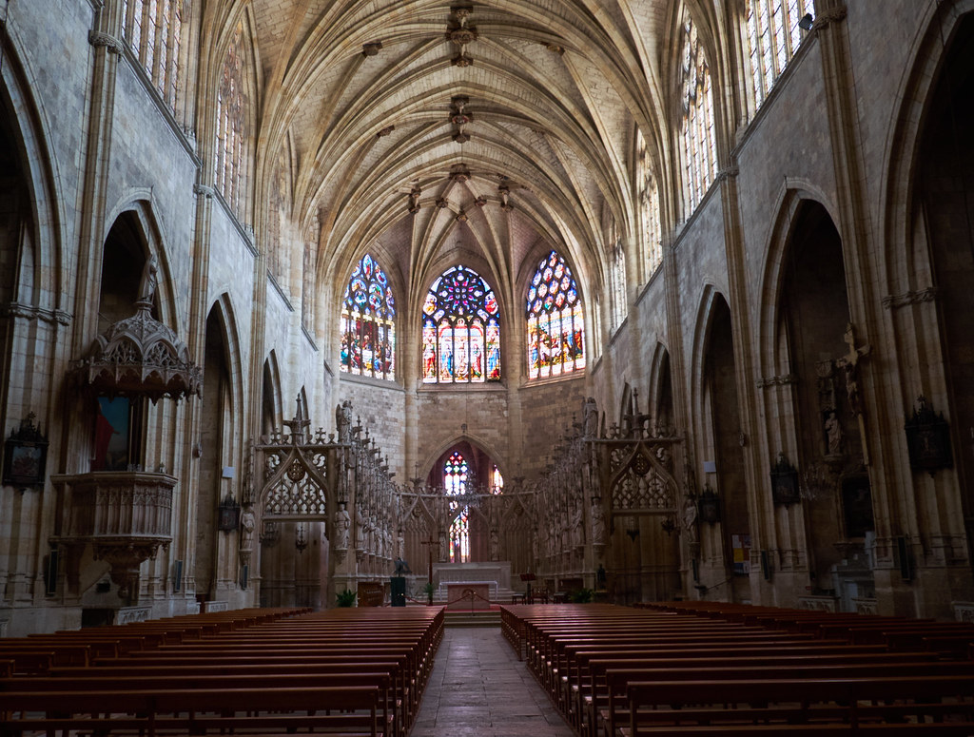
Eglise Saint Laurent
Cadran solaire et, intérieur, la nef et, le choeur

Slide 17
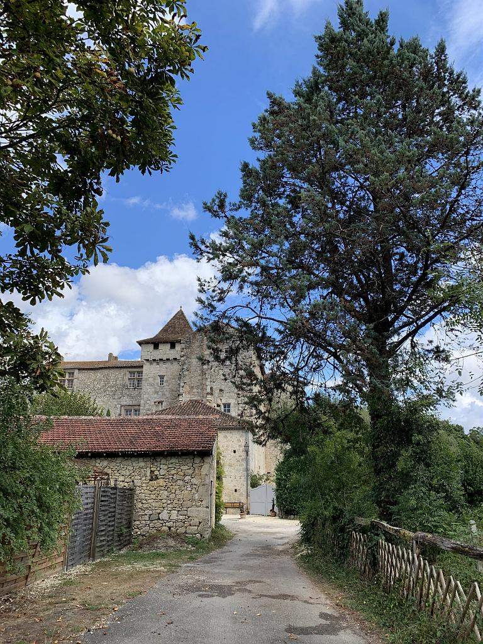
Village sur le Chemin de Compostelle
GR654

Slide 18
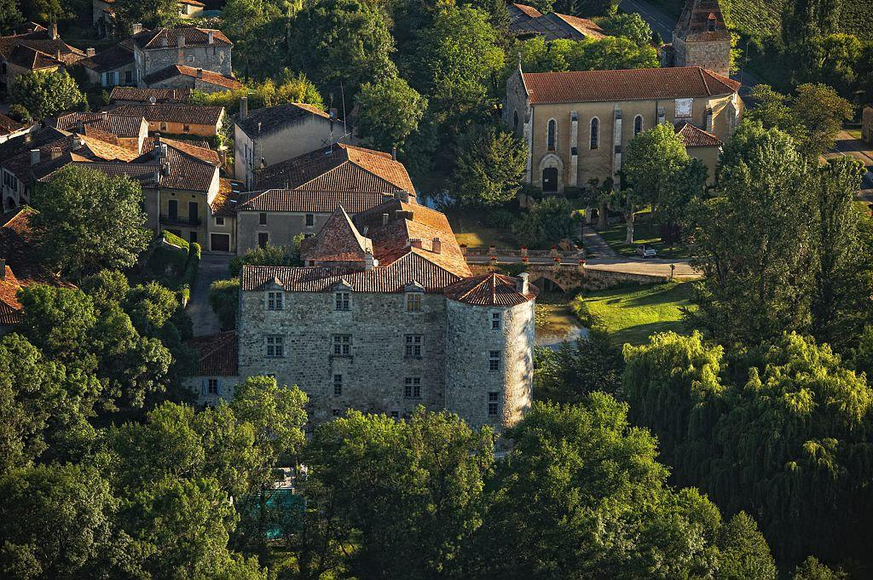
Vue de Fourcès, le Château, l’Eglise Saint Laurent

Slide 19
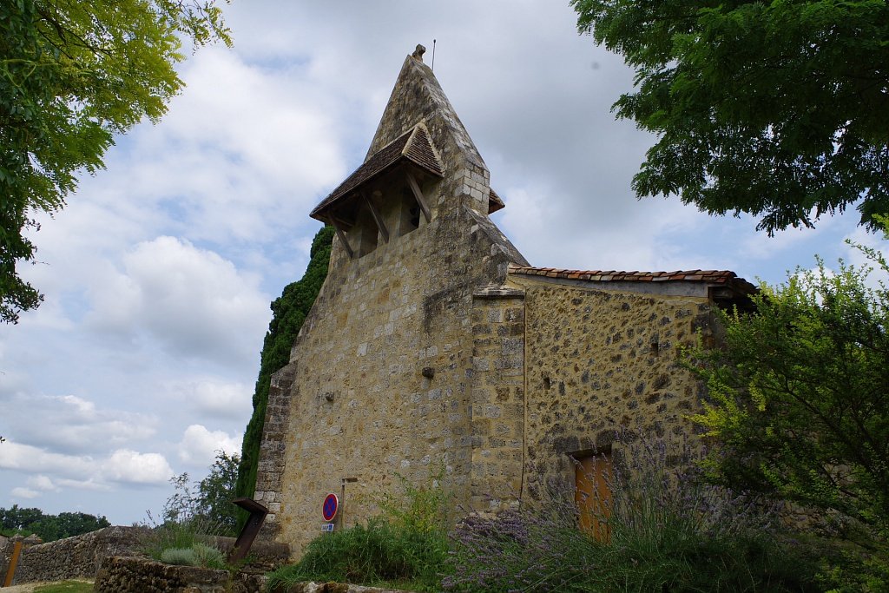
Eglise Sainte Quitterie de période pré-romane, dans un hameau proche

Slide 20
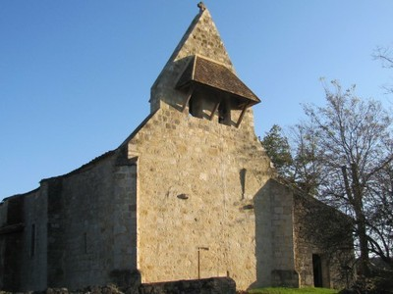
Église Sainte Quitterie

Slide 21
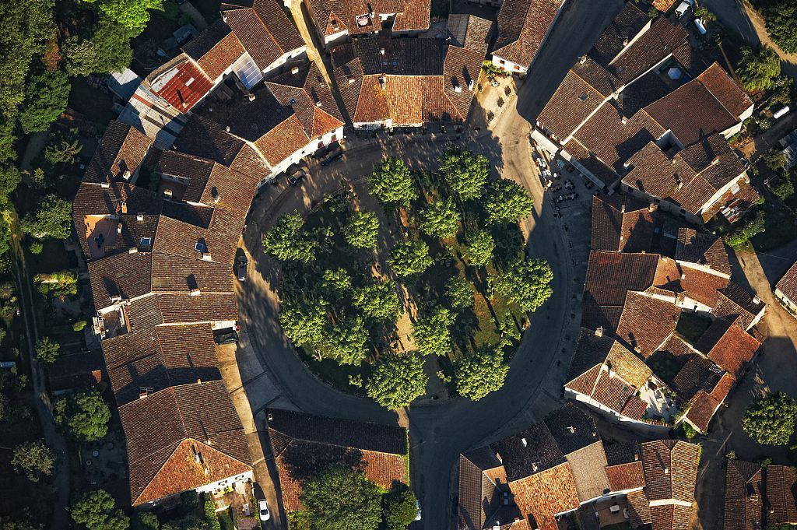
Vue aérienne du village de Fourcès. Bastide unique de forme circulaire en Gascogne

Slide 22
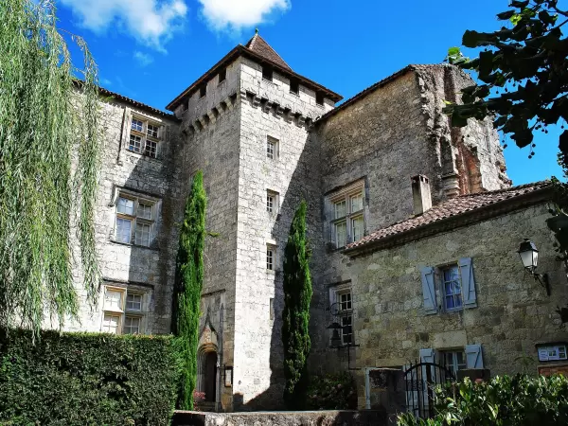
Château du 15eme

Slide 23
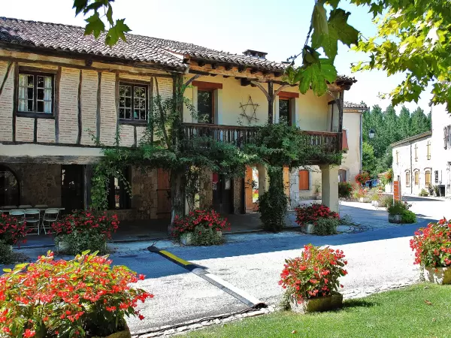
Village fleuri aux maisons anciennes et, à colombages

Slide 24
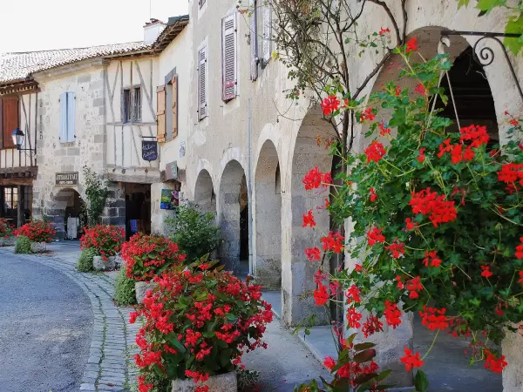
Place circulaire arborée, entourée d’arcades

Slide 25
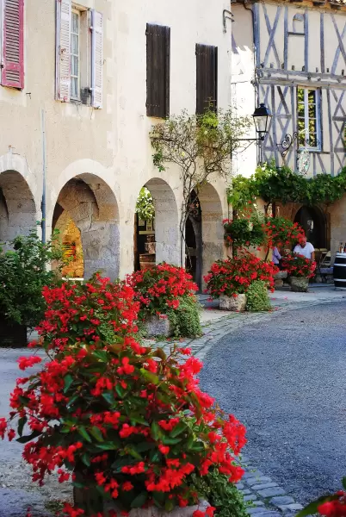
Localité du Gers. 295 habitants
à la limite du Lot & Garonne
Infos tourisme : ww tourisme-condom.com

Slide 26
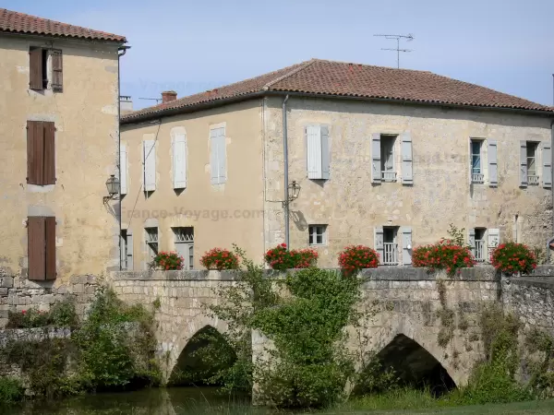
Pont médiéval

Slide 27
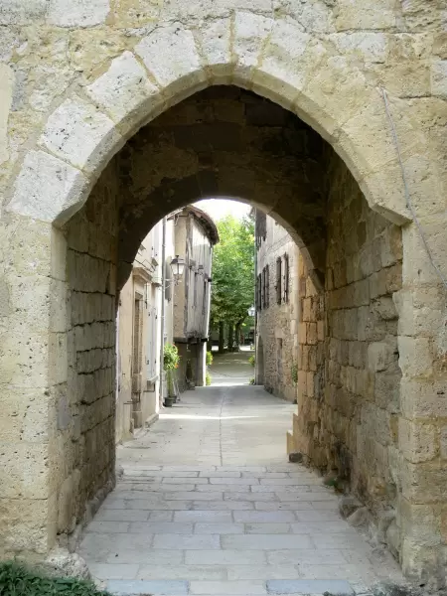
Localité mentionnée dans une Charte de 1068
Ancienne importante Seigneurie de Gascogne
Les rues partent du cercle de la place, vers l’extérieur
Passage voûté dans le village

Slide 28
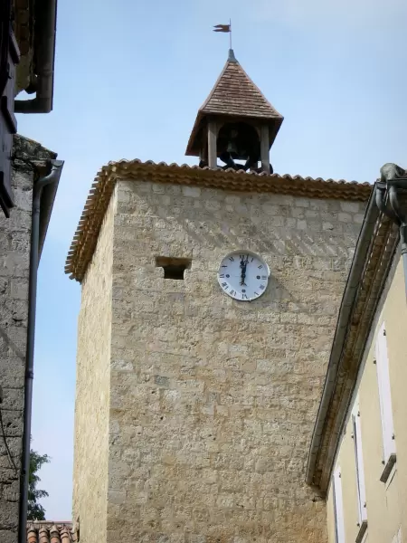
Tour de l’Horloge

Slide 29
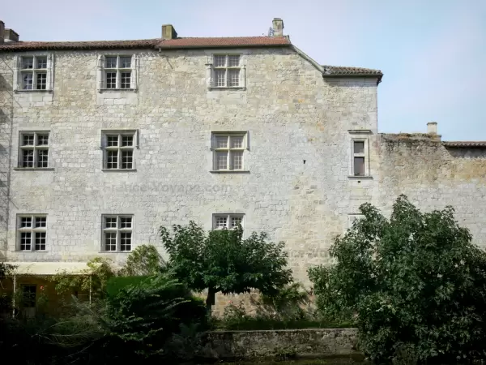
Le château, transformé en Hôtel-Restaurant, chambres d’Hôtes

Slide 30
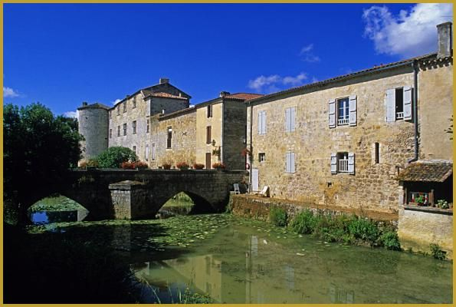
Maisons en pierres au bord de la rivière Auzoue

Slide 31
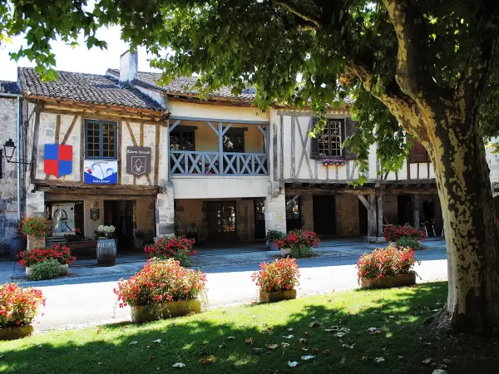
Document sur le beau village Gersois de FOURCÈS
Clichés et Informations du net.

